Slide 1
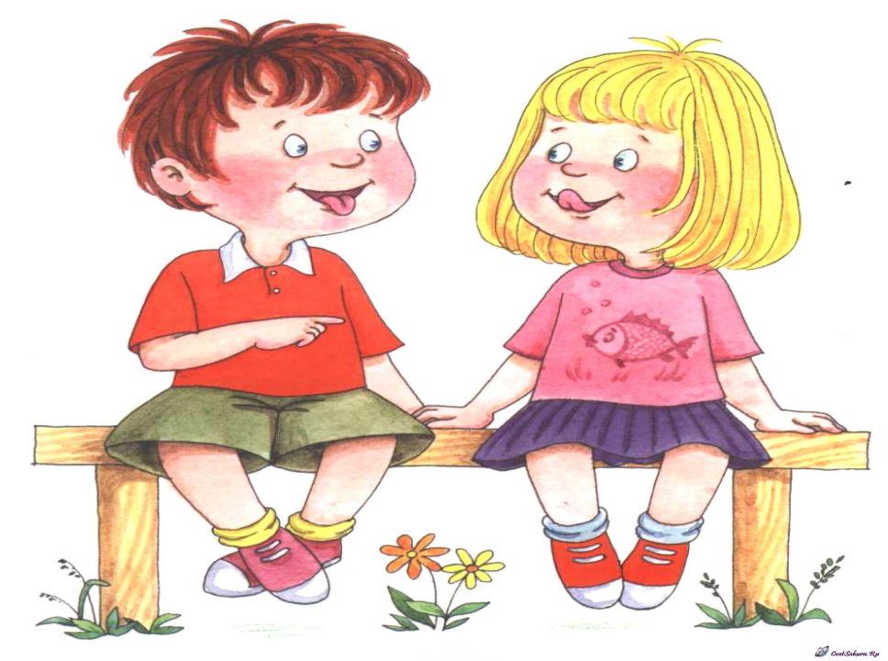
«Формы проведения артикуляционной гимнастики с детьми дошкольного возраста»
Орлова Александра Владиславовна
МБДОУ Детский сад Компенсирующего вида №32 «Чебурашка»

Slide 2
Артикуляционная гимнастика - это комплекс специальных упражнений для развития и укрепления мышц артикуляционного аппарата.

Slide 3
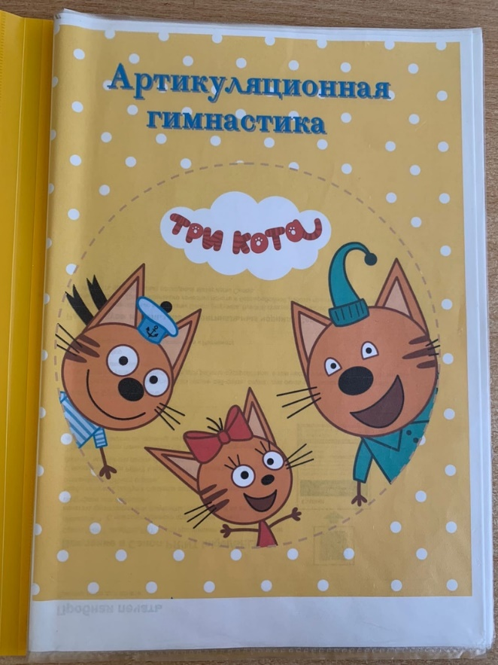
Формы проведения артикуляционной гимнастики для повышения интереса и мотивации детей к выполнению упражнений:
Артикуляционные гимнастики в стихах с персонажами мультфильмов и сказки про язычок

Slide 4
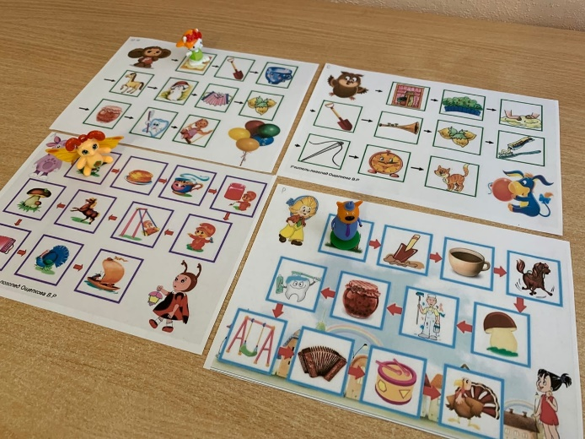
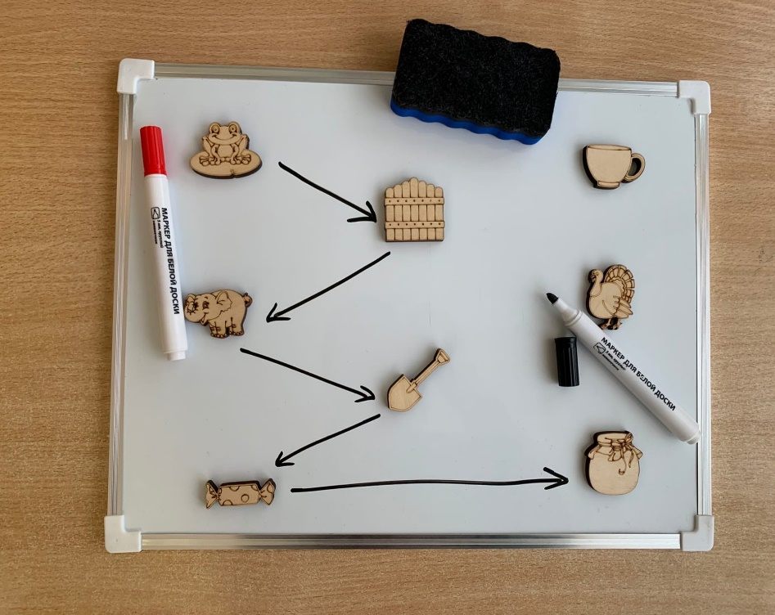
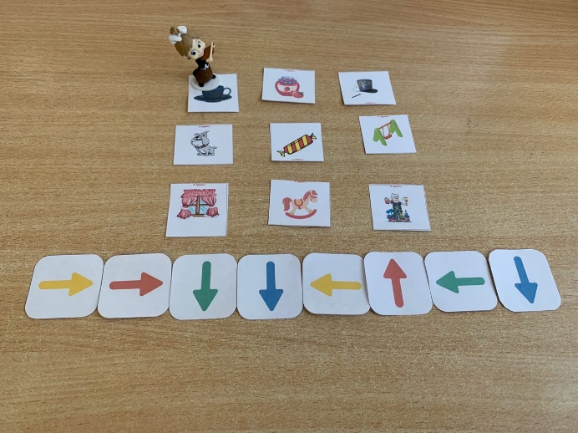
«Артикуляционные бродилки» «Проложи путь по стрелочкам»

Slide 5
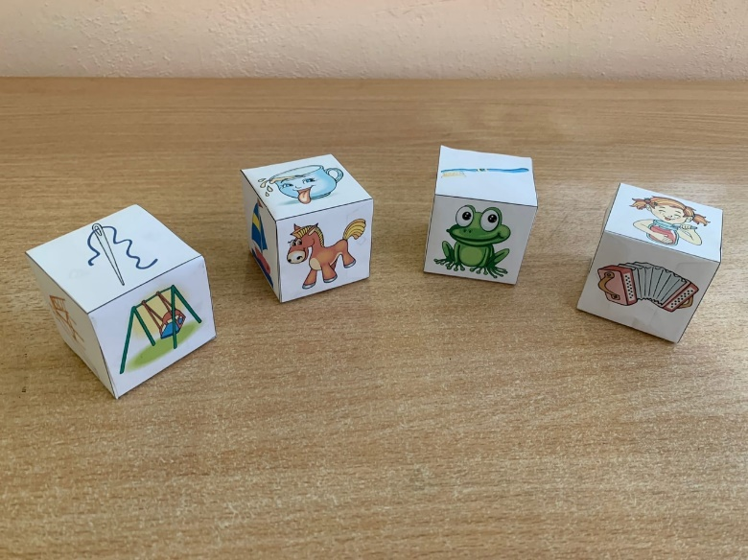
Артикуляционные кубики

Slide 6
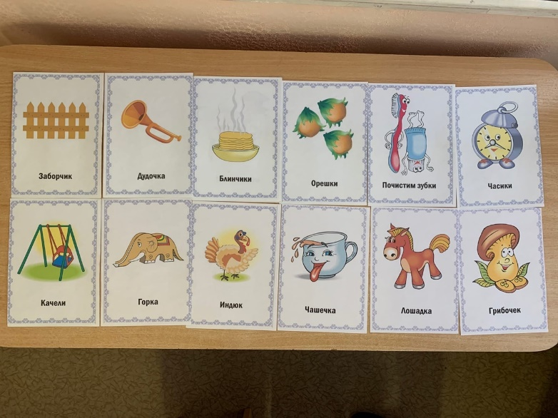
Карточки для проведения артикуляционной гимнастики под музыку

Slide 7
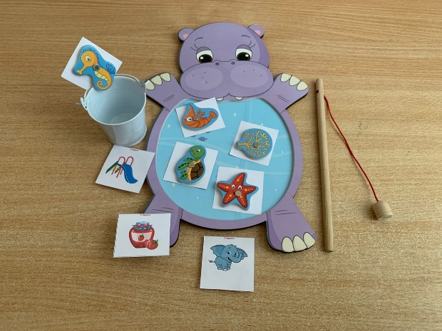
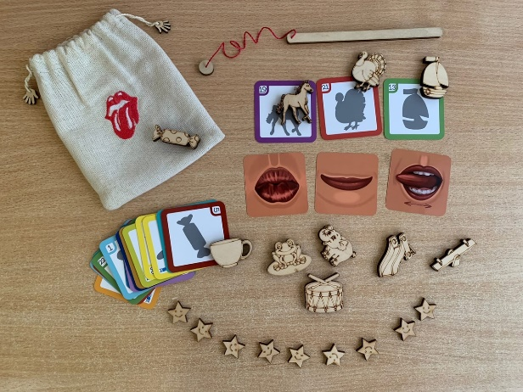
«Артикуляционная рыбалка»

Slide 8
Нейро-артикуляционная гимнастика

Slide 9
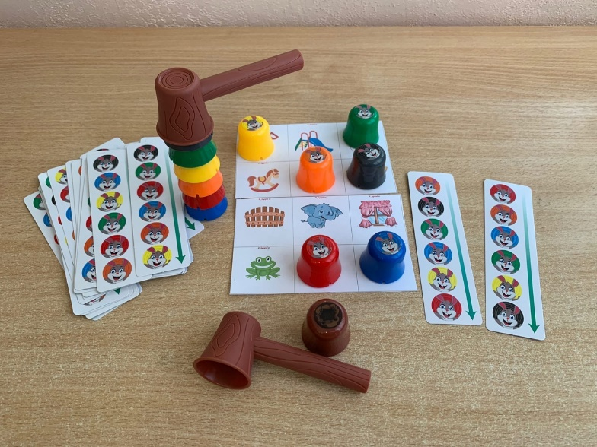
«Поймай зайчиков»
Необходимо собирать «пеньки» с зайчиками в определённой последовательности, которая указана на карточке, выполняя упражнения, спрятанные под ними

Slide 10
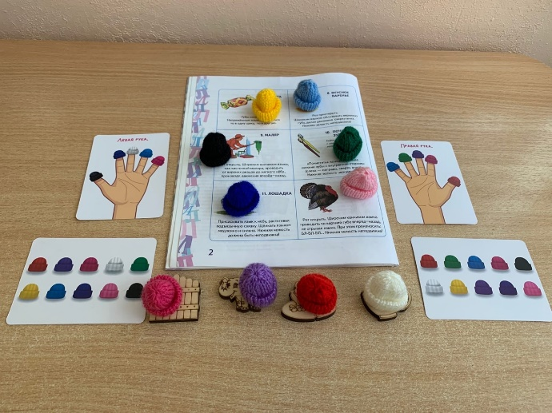
«Шапочки с упражнениями»
Необходимо в определённой последовательности, указанной на карточке, раскладывать шапочки друг за другом, либо надевать на обозначенные пальцы, выполняя упражнения, спрятанные под ними.

Slide 11
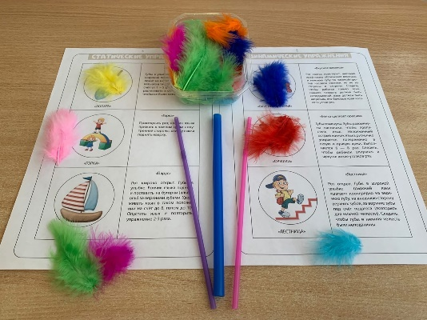
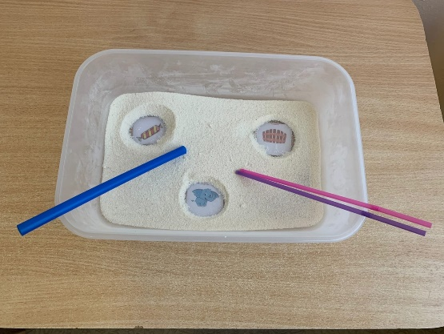
Дыхательно-артикуляционная гимнастика

Slide 12
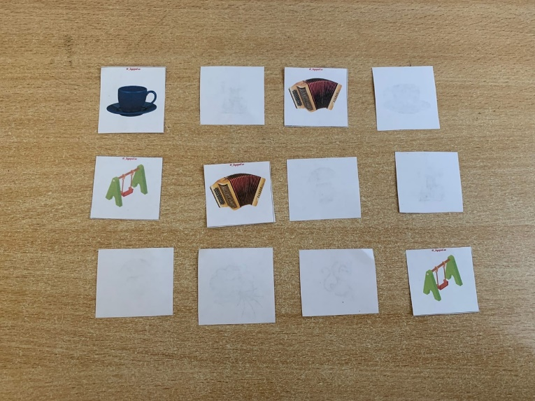
МЕМО артикуляционная гимнастика
Необходимо переворачивать карточки, запоминая их расположение, пока не совпадут две одинаковые, по которым нужно будет выполнить упражнение.

Slide 13
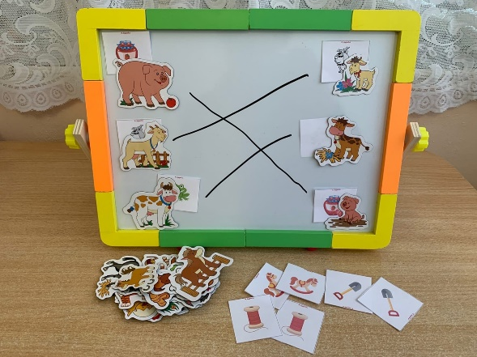
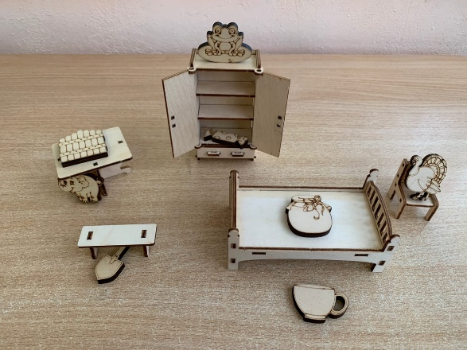
Артикуляционная гимнастика по изучаемым темам (домашние животные, мебель)

Slide 14
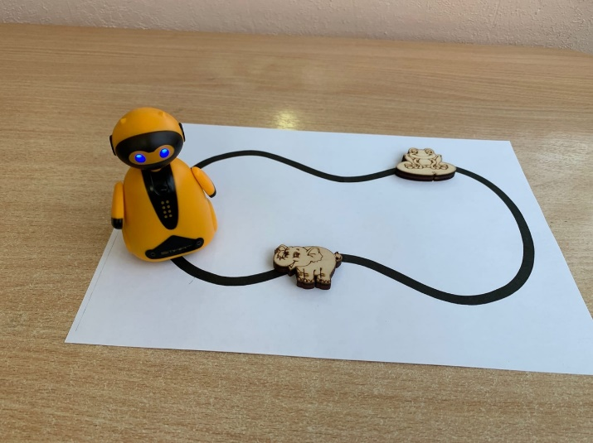
«Помоги роботу»
Интерактивный робот едет по заданной траектории, необходимо выполнять упражнение, пока он не доедет до следующего и т.д.

Slide 15
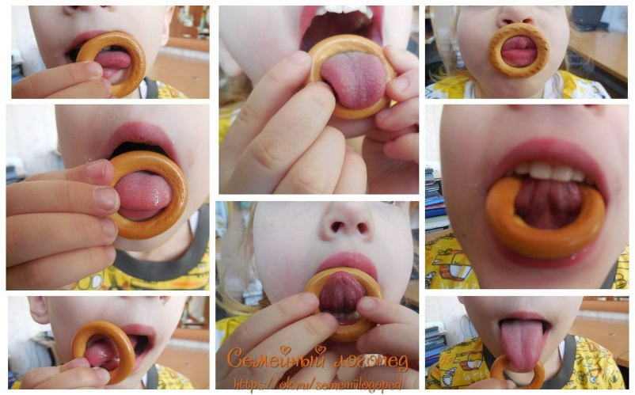
«Вкусная артикуляционная гимнастика»

Slide 16
Спасибо за внимание!

